Slide 1
SECRETUL UNITĂŢII
Studiu 4 pentru 27 octombrie 2018

Slide 2
T.M. „Căci a binevoit să ne descopere taina voii Sale după planul pe care-l alcătuise în Sine însuşi, ca să-l aducă la îndeplinire la împlinirea vremurilor, spre a-Şi uni iarăşi într-unul, în Hristos, toate lucrurile: cele din ceruri şi cele de pe pământ.” (Efeseni 1:9,10)

Slide 3
Scriind epistola către efeseni, apostolul Pavel avea în minte tema unităţii bisericii.
Biserica din Efes era compusă de persoane de diferite rase şi culturi. Pentru a reuşi să îi facă să lucreze uniţi, Pavel doreşte să le descopere secretul unităţii.
Această unitate implică toate domeniile vieţii.
SECRETUL UNITĂŢII
Unitate în Hristos. Efeseni 1:3-14.
Unitate fără graniţe. Efeseni 2:11-22.
DOMENII ALE UNITĂŢII
Unitatea şi Biserica. Efeseni 4:1-6.
Unitatea şi conducătorii. Efeseni 4:11-12.
Unitatea şi relaţiile. Efeseni 5:15-6:9.

Slide 4
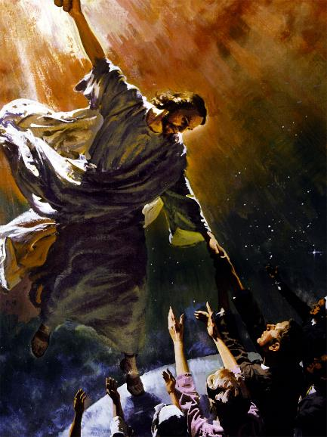
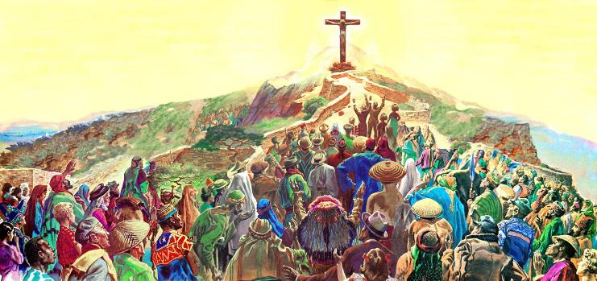
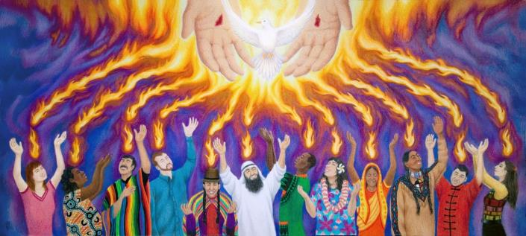
UNITATEA ÎN HRISTOS
„ca s‑o ducă la îndeplinire la împlinirea vremurilor, pentru a le uni iarăşi pe toate, pentru Sine, în Cristos: cele din ceruri şi cele de pe pământ.” (Efeseni 1:10 NTR)
Dumnezeu doreşte să repare spărturile cauzate de păcat şi să îi unească – în Hristos – pe toţi fiii Săi.
Pentru ei, din marea Sa dragoste, Dumnezeu a hotărât să ne unească cu familia Sa, adoptându-ne ca şi fii (v. 5).
Aceasta implică faptul că toţi am fost predestinaţi să fim salvaţi (Ioan 3:16; 1 Timotei 2:6; 2 Petru 3:9).
Tuturor celor care aşteptăm acest destin sublim, Dumnezeu ne dă Duhul Sfânt ca şi garanţie a împlinirii promisiunilor sale (v. 13-14).

Slide 5
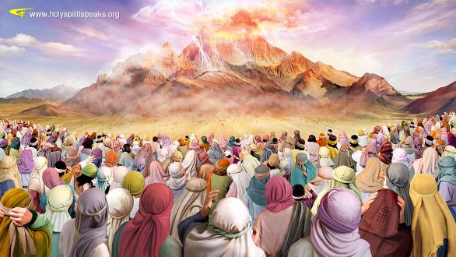
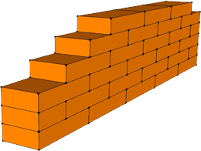
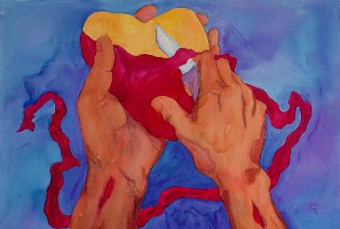
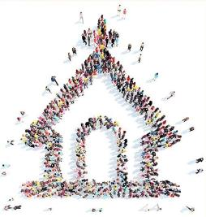
UNITATE FĂRĂ GRANIŢE
„Căci El este pacea noastră, Cel Care i‑a făcut pe amândoi una şi, în trupul Său, a dărâmat zidul de la mijloc care‑i despărţea, adică duşmănia” (Efeseni 2:14 NTR)
Legământul făgăduinţei a fost făcut cu poporul Israel, căruia i s-a dat circumcizia drept semn.
Dar Israel, în loc să împărtăşească această făgăduinţă, a ridicat ziduri de despărţire între el şi neamuri.
Chiar în Templu, afişe mari avertizau pe cei ce nu erau iudei că nu li se permite intrarea în locurile rezervate iudeilor.
Crucea a dărâmat aceste ziduri, eliminând tot ceea ce cauza despărţirea, circumcizând iudeii şi neamurile prin circumcizia inimii.
Acum suntem cu toţii un singur popor, uniţi într-un „templu sfânt” de „acelaşi Duh” (v. 21, 18).

Slide 6
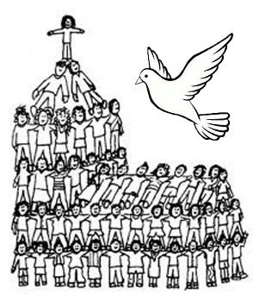
UNITATEA ŞI BISERICA
„şi străduindu‑vă să păstraţi unitatea Duhului în legătura păcii.” (Efeseni 4:3 NTR)
Unitatea pe care Hristos a venit să o aducă presupune un efort din partea noastră.
Cum putem colabora pentru a ajunge la unitate (v. 1-3)?
Comportându-ne demn.
Acceptându-ne cu umilinţă şi smerenie.
Permiţând Duhului Sfânt să lucreze pentru a menţine pacea.
Care sunt cele şapte elemente care îi unesc pe creştini (v. 4-6)?
Un trup
Un Duh
O speranţă
Un Domn
O credinţă
Un botez
Un Dumnezeu şi Tată al tuturor

Slide 7
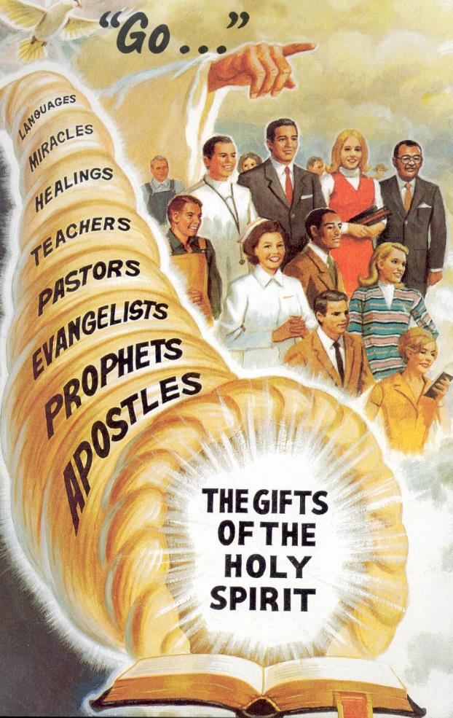
UNITATEA ŞI CONDUCĂTORII
„Şi El i‑a dat pe unii apostoli, pe alţii profeţi, pe alţii evanghelişti, pe alţii păstori şi învăţători, pentru echiparea sfinţilor în scopul lucrării de slujire, pentru zidirea trupului lui Cristos” (Efeseni 4:11-12)
Pavel menţionează cinci tipuri de daruri specifice care îi ajută pe lideri să conducă biserica spre atingerea a două obiective concrete:
Perfecţionarea sfinţilor pentru lucrarea de slujire. Adică, a ajuta fiecare membru să proclame Evanghelia.
Clădirea trupului lui Hristos. Adică, a hrăni, a încuraja şi a promova unitatea în Hristos.
Persoanele alese de Dumnezeu pentru a primi aceste daruri sunt chemate să slujească celorlalţi, colaborând unii cu alţii (Marcu 10:43).

Slide 8
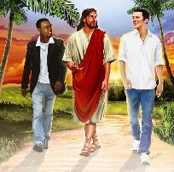
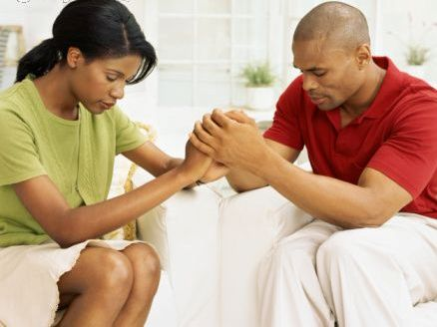
UNITATEA ŞI RELAŢIILE
„fiind supuşi unii altora în frica lui Hristos.” (Efeseni 5:21)
Pentru a ajunge la unitate, Pavel ne invită să fim „plini de Duh” (v. 18) şi, prin El, să ajungem la unitatea printr-un sentiment reciproc.
Acest aspect va afecta trei nivele din viaţa noastră:
Relaţiile sociale:
Conversaţiile noastre sunt centrate pe lucrurile lui Dumnezeu, cu bucurie şi cu un duh de supunere (5:19-21).
Relaţiile familiale:
Între soţi se manifestă respectul şi dragostea altruistă a lui Hristos. La fel se întâmplă între părinţi şi copii (5:22-6:4).
Relaţiile laborale:
Şefii şi subordonaţii se respectă reciproc, ştiind că toţi suntem egali înaintea lui Dumnezeu (6:5-9).

Slide 9
„Dumnezeu este slăvit prin cântări de laudă dintr-o inimă curată, plină de dragoste şi devotament faţă de El. Când se adună la un loc credincioşii adevăraţi, discuţiile lor nu vor fi despre nedesăvârşirile altora şi ei nu vor avea plăcere să murmure sau să se plângă; iubirea, dragostea, legătura desăvârşirii este cea care îi va lega. Iubirea faţă de Dumnezeu şi faţă de aproapele se revarsă în mod natural prin cuvinte pline de afecţiune, împreună simţire şi preţuire pentru fraţii lor. Pacea lui Dumnezeu domneşte în inimile lor; vorbele lor nu sunt deşarte, vorbe goale, uşuratice, ci o mângâiere şi o îmbărbătare pentru cei ce le ascultă.”
E.G.W. (Mărturii pentru comunitate, vol. 1, pag. 509)

